Slide 1
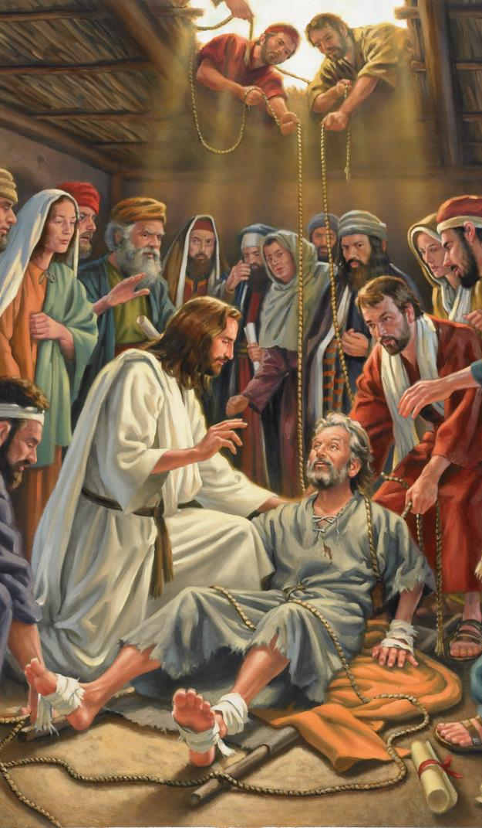
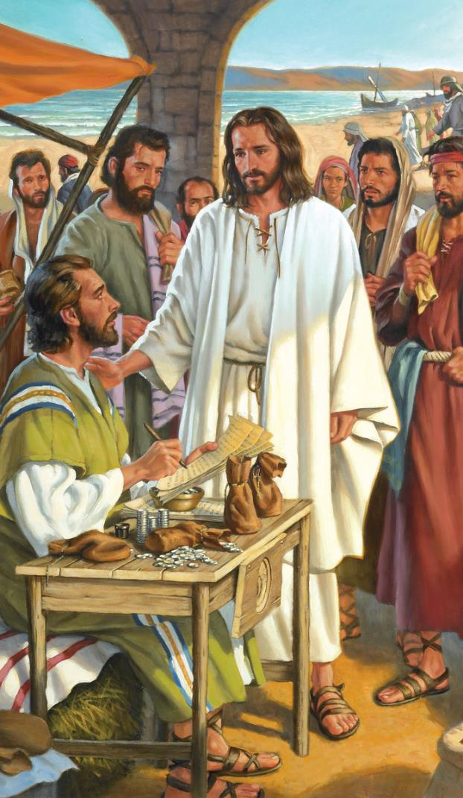
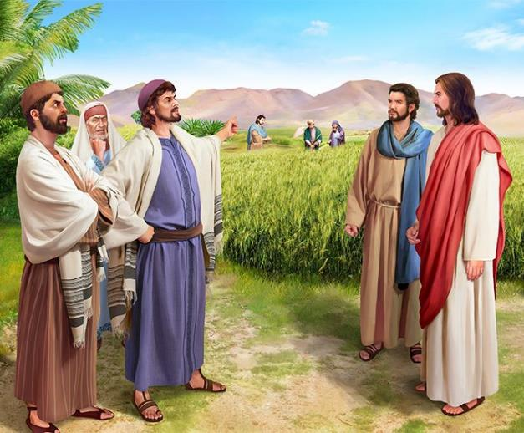
ПРОТИВОРЕЧИЯ
Урок 3 20 июня 2024

Slide 2
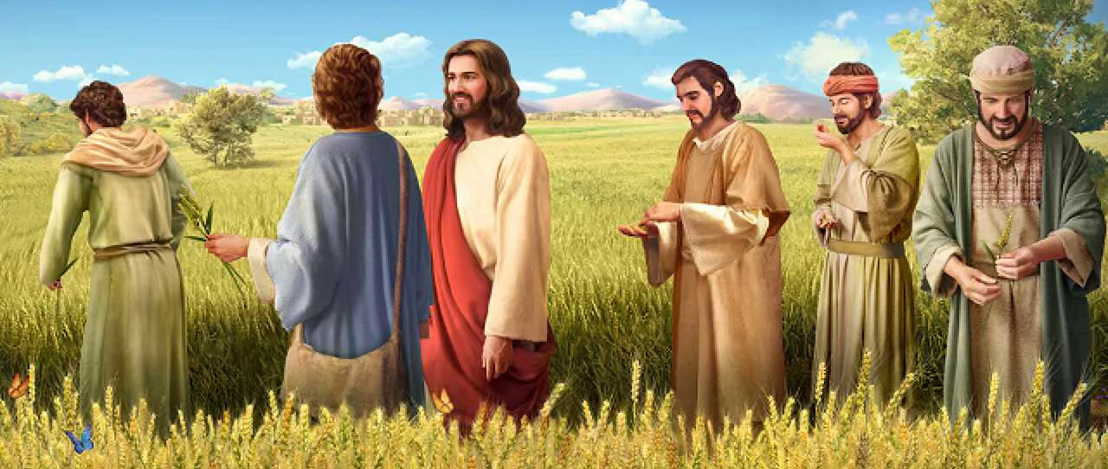
“И сказал им: суббота для человека, а не человек для субботы; посему Сын Человеческий есть господин и субботы’ ” (Maрk 2:27, 28)

Slide 3
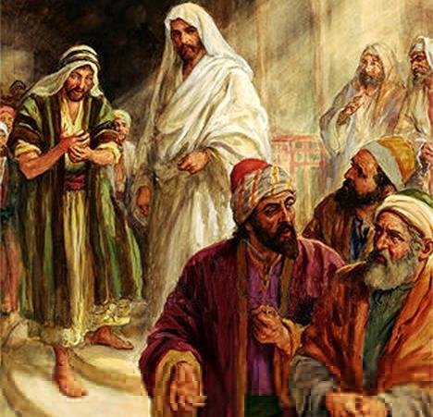
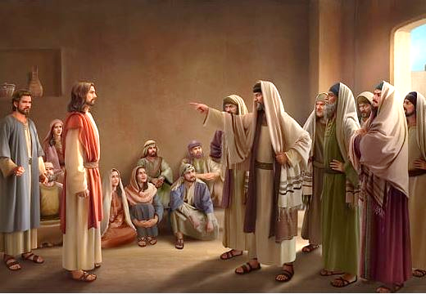
Поведение Иисуса, его способ проповеди и даже его исцеления вошли в прямое противоречие с традициями религиозных авторитетов.
Они считали его кощунником; незнающего меры в еде и друг грешников; Нарушитель субботы... Его даже обвинили в том, что он служит Веельзевулу!
Его родственники поверили, что Иисус сошел с ума из-за переутомления.
Без сомнения, жизнь Иисуса была противоречивой.
Споры о прощении. Maрk 2:1-12.
Споры о еде. Maрk 2:13-22.
Споры о субботе. Maрk 2:23-3:6.
Спорные вопросы об Иисусе:
С какой силой он творит чудеса? Maрk 3:22-30.
Иисус сумасшедший? Maрk 3:20-21, 31-35.

Slide 4
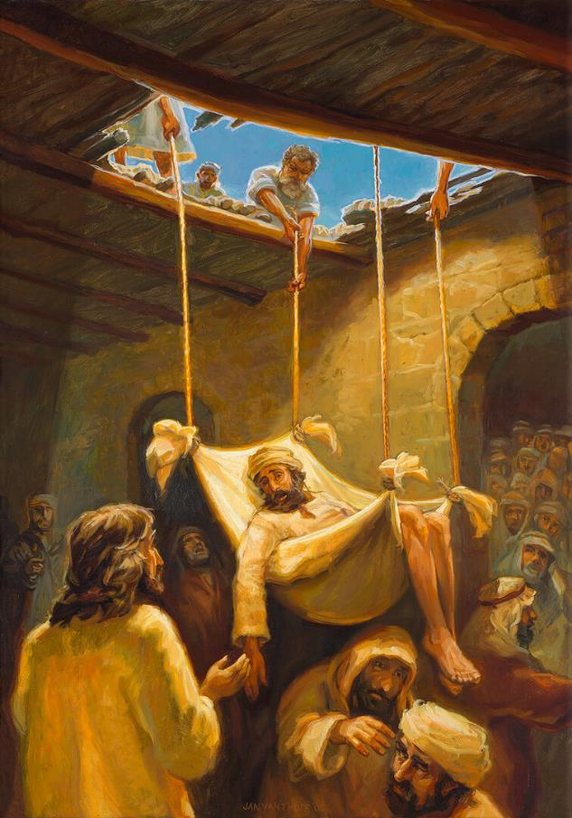
СПОРЫ ПО ПОВОДУ ПРОЩЕНИЯ
“Иисус, видя веру их, говорит расслабленному: чадо! прощаются тебе грехи твои.” (Maрkа 2:5)
Когда Иисус вернулся в дом Петра в Капернауме, многие люди пришли послушать Его (Марка 2:1-2). Четверо друзей подошли к Иисусу, чтобы исцелить их парализованного друга, но они не смогли приблизиться к Нему. Решив привести его к Иисусу, они поднялись на крышу и сделали отверстие, чтобы спустить его вниз. Речь Иисуса была прервана, и все молчали, ожидая, что сделает Иисус. (Maрkа 2:3-4).
“Прощаются тебе грехи твои» (Марка 2:5). Паралитик мог бы заявить: «Мне нужно только ходить». Но он этого не сделал. Иисус исцелил корень его болезни. Его заботило не то, что он снова не пойдет, а то прощение, которое дало покой его душе.
Для книжников это было богохульством (правда, если бы Иисус не был Богом). Чтобы продемонстрировать, что у него есть сила прощать, Иисус исцелил парализованного. (Maрkа 2:8-11).
Люди славили Бога за то, что он дал Иисусу силу прощать грехи (Марка 2:12; Мф. 9:8). Парализованный ходил; но книжники остались слепы и не могли видеть, что Иисус может читать их мысли, прощать грешника и даровать ему исцеление.

Slide 5
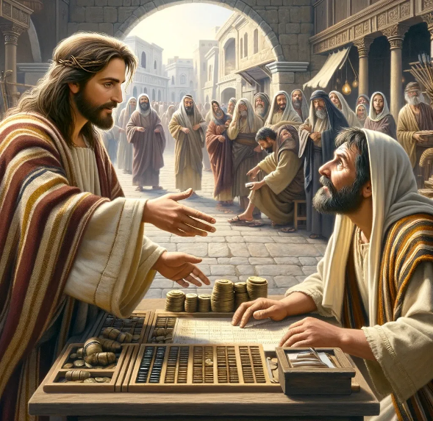
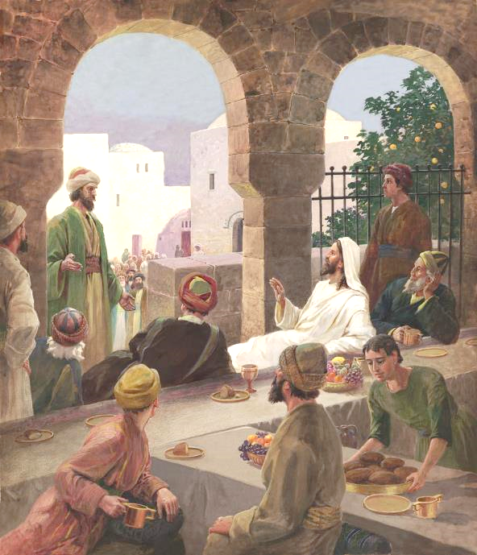
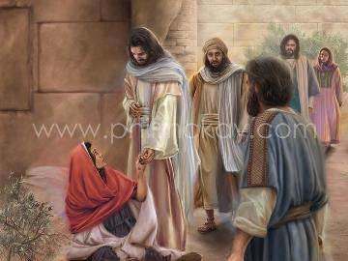
СПОРЫ О ЕДЕ
“Проходя, увидел Он Левия Алфеева, сидящего у сбора пошлин, и говорит ему: следуй за Мною. И он, встав, последовал за Ним” (Maрkа 2:14).
Нетрудно представить, какие споры вызвал призыв Левия (Марка 2:13-14). Для ортодоксального еврея мытарь был хуже язычника. Он был евреем-ренегатом, проданным своим врагам. Они не могли есть с ним или прикасаться к нему.
Но все стало еще хуже. Иисус не только ел в доме мытаря, но и окружал Себя многими подобными ему (Марка 2:15). Критики не упустили случая: «Что это такое, что он ест и пьет с мытарями и грешниками?» (Марка 2:16).
Иисус логически опроверг их: где лучше, чем здесь, Я найду грешников для спасения? (Марка 2:17). Кроме того, он призвал их исследовать свои собственные чувства. Они должны были научиться любить (Мф. 9:12-13).

Slide 6
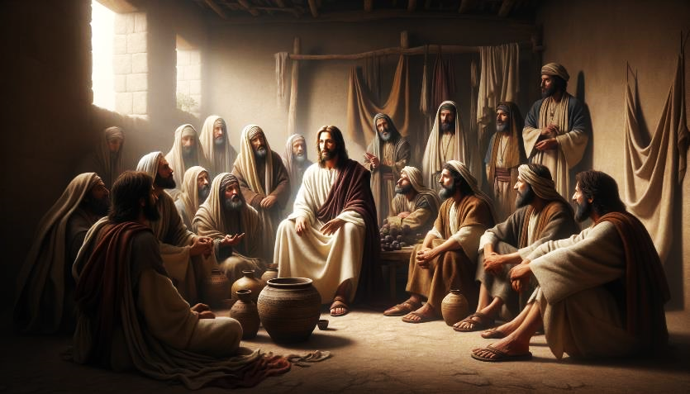
СПОРЫ О ЕДЕ (2)
“И сказал им Иисус: могут ли поститься сыны чертога брачного, когда с ними жених? Доколе с ними жених, не могут поститься” (Maрkа 2:19)
Вместо того, чтобы научиться любить, фарисеи подстрекали учеников Иоанна присоединиться к их критике: «Почему ученики Иоанна и ученики фарисеев постятся, а ваши нет?” (Maрkа 2:18).
Притча о свадьбе (Maрkа 2:19-20).
Как можно поститься на свадьбе? Жених – Иисус; гости - ученики. Когда Иисус умер и воскрес, Его ученикам нужно было поститься.
Притча о новом и старом (Maрkа 2:21-22).
Живым учениям Иисуса не нашлось места в мертвых учениях традиции; И наоборот.
Ответ Иисуса пришел в виде притч:

Slide 7
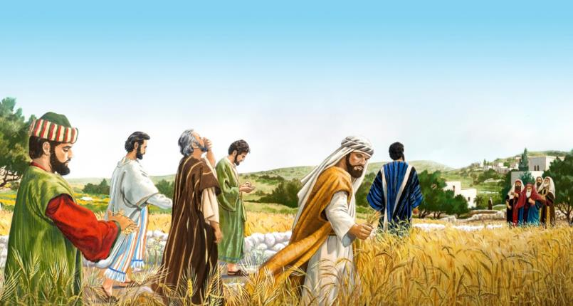
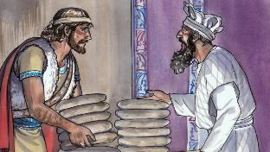
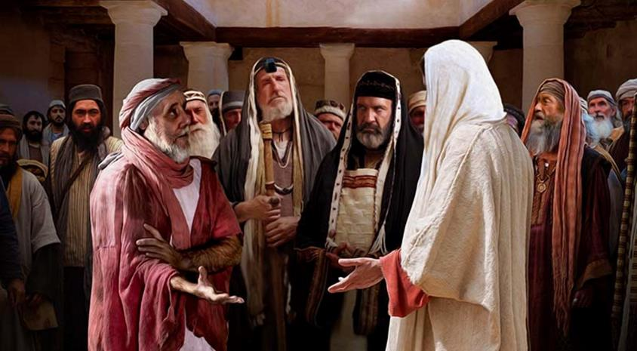
СПОРЫ О СУББОТЕ
“И фарисеи сказали Ему: смотри, что они делают в субботу, чего не должно делать?” (Maрkа 2:24)
Фарисеи учили 39 формам работы, которые нарушали субботний покой, установленный Богом.
Взяв зерно и сняв с него шелуху, чтобы съесть его, ученики совершили в субботу три запрещенных дела: жатву, молотьбу и веянье. (Мк. 2:23-24; Мф. 12:1-2).
Ответ Иисуса: Разве вы не помните, что Давид, когда был голоден, ел освященный хлеб, который могли есть только священники? (Марка 2:25-26).
Позже Иисус совершил «дело», не вошедшее в число 39, но которое также считалось нарушением субботы: исцеление (Maрkа 3:1-3).
Ответ Иисуса: «Что позволительно в субботу: делать добро или делать зло, спасать жизнь или убивать?» (Maрkа 3:4).
В конечном счете, Иисус — Господин субботы, и Он дал ее нам для нашего блага. (Maрkа 2:27-28).
Любопытно, что ревностные блюстители субботы задумали убийство. (Maрkа 3:6).

Slide 8
СПОРНЫЕ ВОПРОСЫ ОБ ИИСУСЕ

Slide 9
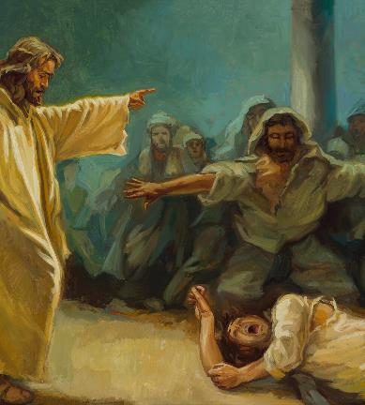
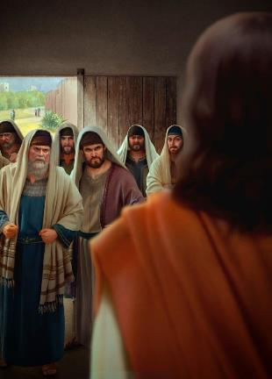
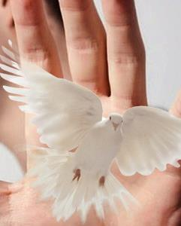
ЧЬЕЙ СИЛОЙ ОН ТВОРИТ ЧУДЕСА??
“А книжники, пришедшие из Иерусалима, говорили, что Он имеет в Себе веельзевула и что изгоняет бесов силою бесовского князя” (Maрkа 3:22)
Марк начинает рассказ о семье Иисуса, но прерывает его, чтобы рассказать о споре с фарисеями. Позже он вернется к первой истории. Этот шаблон Марк несколько раз использовал для объединения двух похожих историй, выделяя центральную как наиболее важную.
Семья Иисуса ищет его
Maрkа 3:20-21
Обвинение фарисеев
Maрkа 3:22-30
В данном случае важной историей является обвинение книжников относительно того, какая именно сила позволяла Иисусу изгонять бесов. (Maрkа 3:22).
Семья Иисуса ищет его
Maрkа 3:31-35
И снова Иисус использует притчу, чтобы продемонстрировать абсурдность обвинений против него (Марка 3:23-27). Иисус входит в дом сильного человека (сатаны), связывает его и таким образом может украсть его имущество (освободить одержимого демоном).
Он также пользуется случаем, чтобы предупредить об опасности приписывать дьяволу работу Святого Духа (Марка 3:28-30).

Slide 10
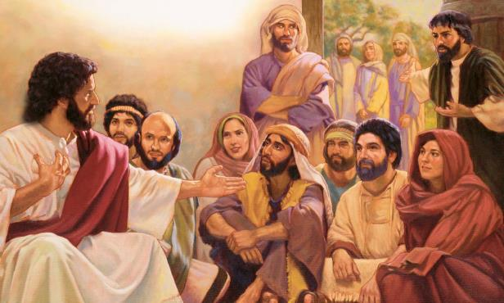
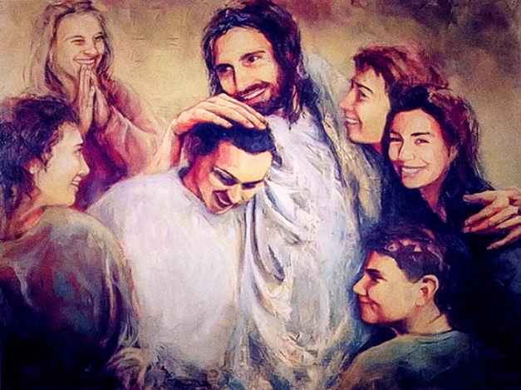
ИИСУС СУМАШЕДШИЙ?
“И, услышав, ближние Его пошли взять Его, ибо говорили, что Он вышел из себя” (Maрkа 3:21)
Что заставило семью Иисуса подумать, что он сошел с ума (Мk 3:20-21)?
Переутомление, плохое питание, стресс из-за постоянных бесед с книжниками и фарисеями...
После короткой заметки Марк возобновляет рассказ, представляя родственников, которые искали Иисуса: его мать и братьев (Mk 3:31).
Некоторые могут возмутиться: Какое невнимание к своей семье со стороны Иисуса! (Mk 3:32-33).
Но внешность обманчива. Его мать и братья ошибались. То, что он оставил свою работу, чтобы заботиться о них в тот момент, нанесло ущерб его миссии и им самим.
Более важными, чем плотские узы, являются узы, которые связывают Иисуса с Его духовной семьей: «Кто исполняет волю Божию, тот мне брат, и сестра, и матерь” (Mk 3:35).

Slide 11
“Дух гонений не будет возбуждаться против тех, кто не имеет связи с Богом и, следовательно, не имеет нравственной силы. Гонения будут воссозданы против верных, которые не идут на уступки миру и не поддадутся влиянию или проявят благосклонность. Религия, несущая живое свидетельство в пользу святости и осуждающая гордыню, эгоизм, алчность и модные грехи, будет ненавистна миру и поверхностным христианам.... Когда вы страдаете от поношения и гонений, вы находитесь в прекрасном обществе; ибо Иисус претерпел все это и многое другое. Если вы верные стражи Бога, то это будет для вас комплиментом. Именно героические души, которые будут верны, если они будут стоять в одиночестве, завоюют нетленную корону."
E.Уайт (Медицинское служение, стр. 282)

